Slide 1
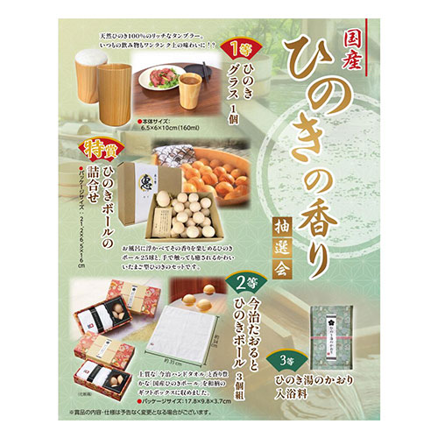
【提案書】
国産ひのきの香り抽選会50人用
特徴
50人用のひのきをテーマにした抽選会セット。ひのきボールやひのきグラス、ひのき湯の入浴剤などが当たります。抽選くじやくじ箱なども付属しており、届いたその場から抽選会が可能！
納期
納期スペース
仕様
備考：<キット内容> 【特賞】ひのきボールの詰合せ・・・1本 【1等】ひのきグラス・・・2本 【2等】今治たおるとひのきボール3個組・・・7本 【3等】ひのき湯のかおり入浴料・・・40本 <付属> 抽選くじ×50、抽選箱×1、くじ明細書×1、告知用A4カード×1 ※賞品の内容・仕様は予告なく変更となる場合がございます。あらかじめご了承ください。
お見積
お見積りスペース

